Slide 1
ヘビ監視システムの構築

Slide 2
目次
1. 概要
2. OpenCV APIの調査
3. 作成したソフト

Slide 3
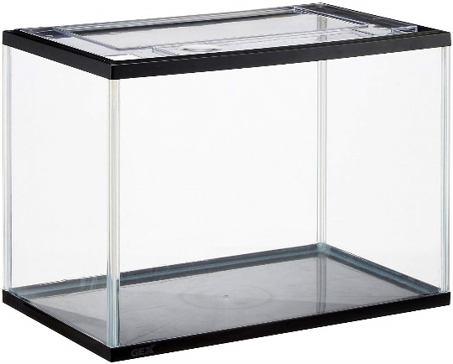
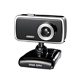
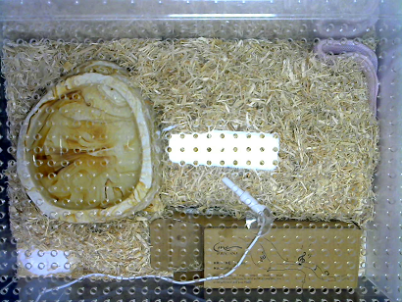



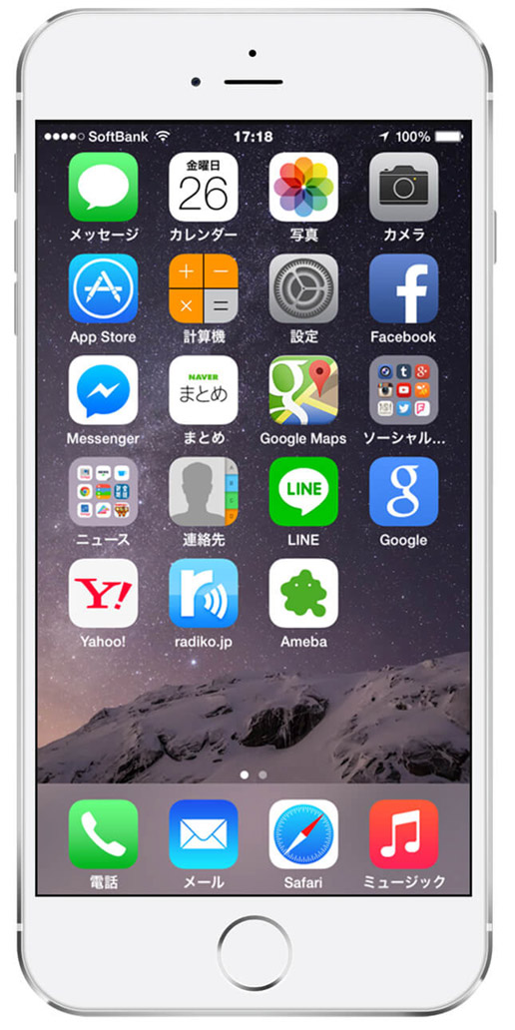
1. システム概要
水槽を定点カメラで撮影
①
②動いた？
OpenCVで解析
①撮影
撮影画像をリアルタイムで解析
動画を保存
②
ヘビが動いた
③いろいろ
動いた部分の動画を保存
スマホに通知を送る
自己満足や、youtube
ヘビの安否確認
③

Slide 4
1. システム概要
水槽を定点カメラで撮影
①
①
＜目的＞
OpenCVの勉強
Pythonの勉強
2.1. Threadの勉強
撮影画像をリアルタイムで解析
動画を保存
②
②
ヘビが動いた
本年度は
ここに取り組む
ヘビが動いた
＜目標＞
特徴量抽出APIの調査結果報告
pythonによる動画抽出ソフトの作成
動いた部分の動画を保存
スマホに通知を送る
自己満足や、youtube
ヘビの安否確認
③

Slide 5
2. OpenCV API の調査
調査の前に・・・
ソフトウェアライセンスについて勉強した
・MITライセンス：
・複製 / 変更 / 再配布 / 販売 可能
・作成者は責任を負わない
・Copyright表記とかを記載すること
・BSDライセンス:
・著作権表示 / BSDライセンス条項 / 免責事項 を見えるところに記載すれば 利用 / 再配布 可能
・作成者は責任を負わない
・書面による許可なしに、宣伝や販売に元ライセンスの組織やコントリビューターの名前を使うことは禁止
・GPLライセンス：
・複製 / 変更 / 再配布 / 販売 可能
・作成者は責任を負わない
・Copyright表記とかを記載すること
・再配布する際はGPLライセンスにすること
使いやすい
使いやすい
OpenCVはBSDライセンス
使いづらい

Slide 6
2. OpenCV API の調査
今回扱う特徴量抽出APIについて概要をまとめた。
特徴量記述手法 | 概要
BRISK | ？ BSDライセンス https://github.com/opencv/opencv/blob/master/modules/features2d/src/brisk.cpp
ORB | SIFT, SURF同様に、回転やスケーリングに堅牢。かつ高速。 BSDライセンス。 https://github.com/opencv/opencv/blob/master/modules/features2d/src/orb.cpp
KAZE | SIFT, SURFの欠点を解決した手法。 BSDライセンス。 https://github.com/pablofdezalc/kaze/blob/master/LICENSE
AKAZE | KAZEの改良？版。Accelerate KAZE ロバスト性向上・高速化。 BSDライセンス。 https://github.com/pablofdezalc/akaze/blob/master/LICENSE
OpenCV 2系ではSIFT, SURF というアルゴリズムが
存在していたが、ライセンスの関係で削除された（特許関係の理由）
その代わりとして、ORBというアルゴリズムが主流となった

Slide 7
2. OpenCV API の調査
使ってみた

